Slide 1
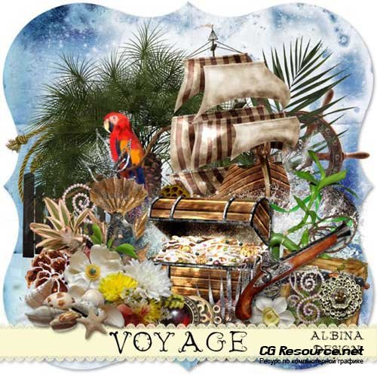
Урок-путешествие «Остров сокровищ»

Slide 3
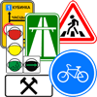
Основные способы кодирования
Графический
Числовой
Cимвольный
IX V C XII

Slide 4
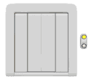
Y
(X, Y)
Y
O
X
X

Slide 5
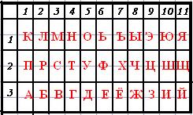
Метод координат
Послание
Первое слово: (3,1), (6,3), (4,2), (5,1), (5,3)
Второе слово: (1,1), (5,1), (5,1), (2,2), (5,3), (10,3), (4,1), (1,3), (4,2)

Slide 6
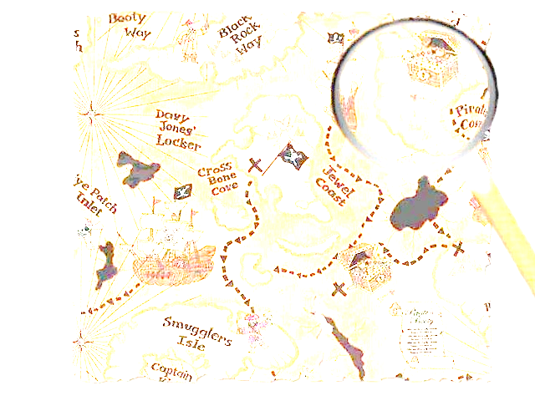
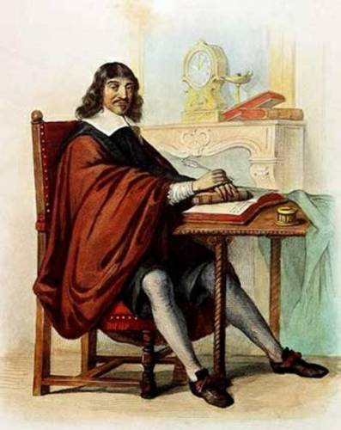
РЕНЕ ДЕКАРТ
Метод координат
один из удобных способов представления графической информации с помощью чисел.

Slide 7
Y
Нарисуем две перпендикулярные оси
Точку пересечения обозначим буквой О
Горизонтальная ось называется осью ОХ
Вертикальная – осью ОY
Место пересечения осей ОХ и ОY называют началом координат, которое обозначается цифрой 0
Отметим единичный отрезок
Каждая точка имеет свои координаты (х,у)
Точка А имеет координаты А(4, 2)
А
О
Х
1

Slide 8
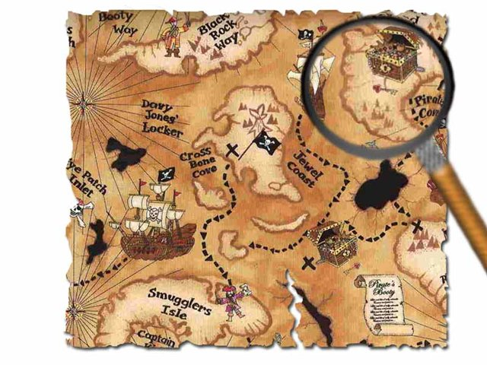
Счастливого пути!

Slide 9
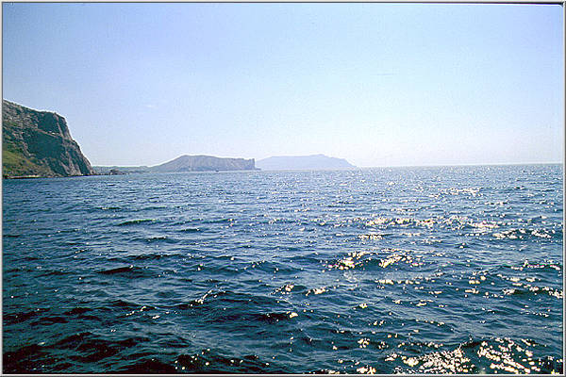
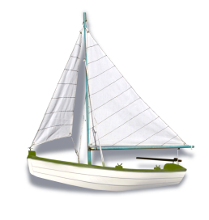
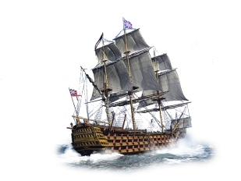
(1; 3)
7
6
(2; 5)
5
4
3
(3; 5)
2
1
(7; 4)
1 2 3 4 5 6 7 8 9

Slide 10
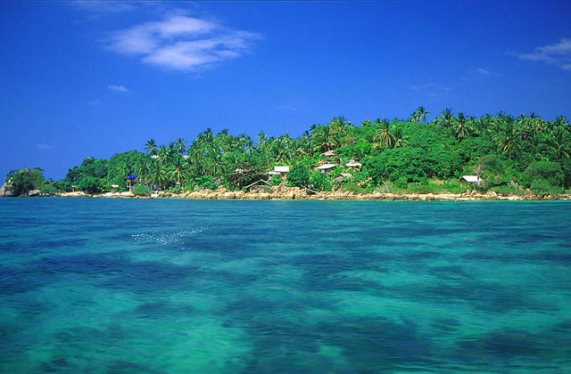
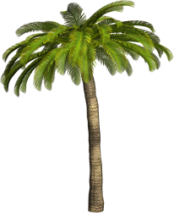
(1;6)
7
(1;2)
6
5
4
(5;2)
3
2
(5;6)
1
1 2 3 4 5 6 7 8 9

Slide 11
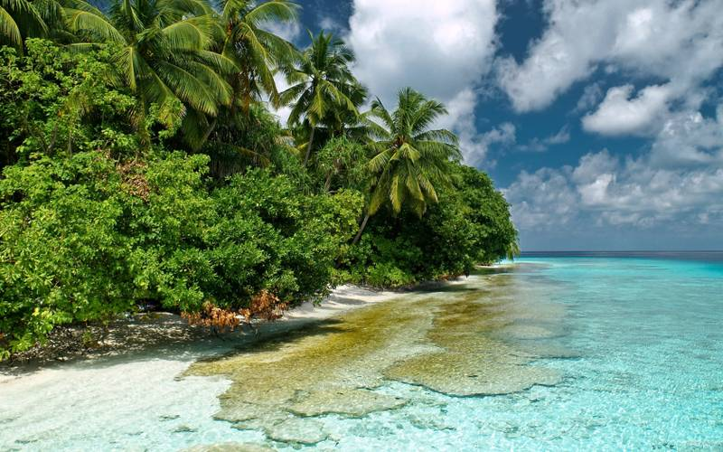

Slide 12
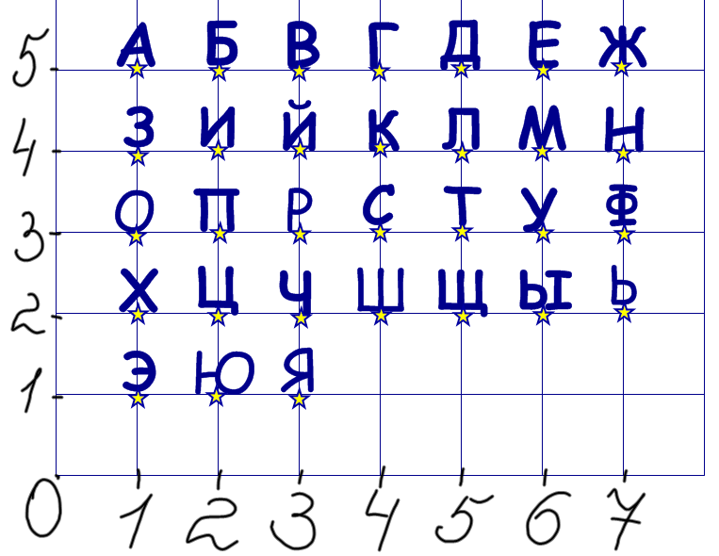
КАПИТАН ФЛИНТ-ПИРАТ
(4,4) (1,5) (2,3) (2,4) (5,3) (1,5) (7,4)
(7,3) (5,4) (2,4) (7,4) (5,3)

Slide 13
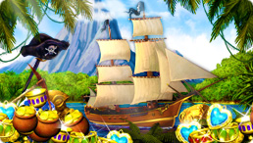
Удачного
путешествия!

